Slide 1
Applicazioni :
Imaging con onde elettromagnetiche (radiazioni) ionizzanti

Slide 2
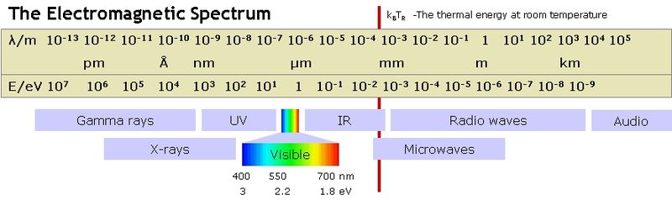
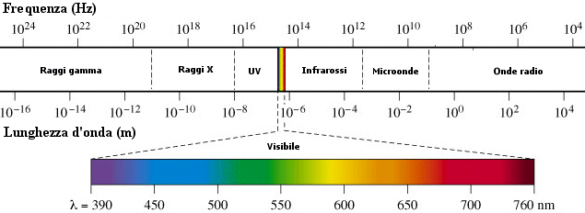
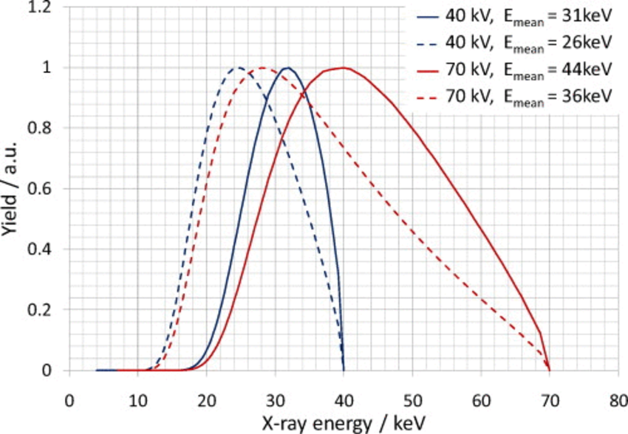
Dove nello spettro elettromagnetico
E = h ν (energia di un fotone di frequenza ν), dove h è la costante di Planck
λ = v /T = lunghezza d’onda v = velocità di progagazione (= c nel vuoto)
Typical mean energy for CT/SPECT/PET :
20-30 keV (X), 100-700 keV (γ)

Slide 3


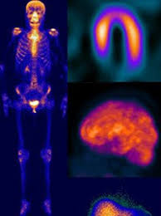
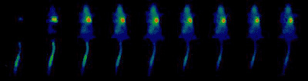
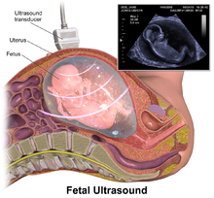
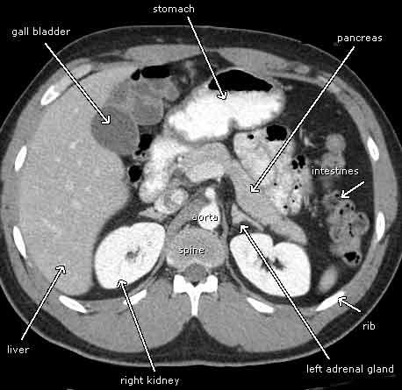
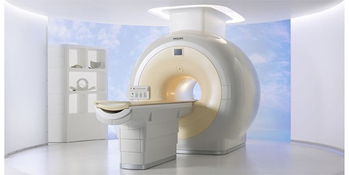
Some Imaging techniques
Nuclear Medicine (PET)
Poor spatial resolution
Poor temporal resolution
High sensitivity
Reporters: radionuclides
Ultrasounds
Non-invasive
Poor spatial resolution
Good temporal resolution
Low sensitivity
Easy
Optical Imaging:
Poor spatial resolution
Poor temporal resolution
High sensitivity
Reporters: luminescent probes
X-Ray (CT):
Good spatial resolution
Good temporal resolution
Low sensitivity
MRI :
Non-invasive
Good spatial resolution
Good temporal resolution
Low sensitivity

Slide 4
Imaging tomografico
Per tomografia (dal greco témnō, tagliare, o tómos, nel senso di "strato", e gráphó, scrivere) si intende la tecnica spettroscopica mirata alla rappresentazione a strati (del corpo umano o di campioni), in contrapposizione alla radiografia convenzionale la quale dispone sulla superficie bidimensionale della lastra tutto lo spessore del corpo o oggetto.

Slide 5
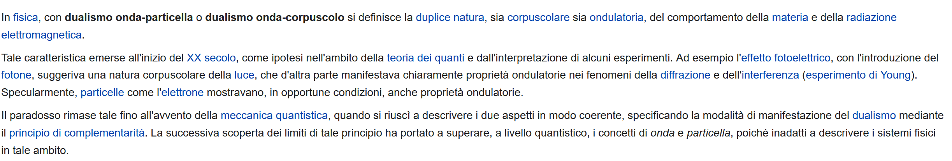
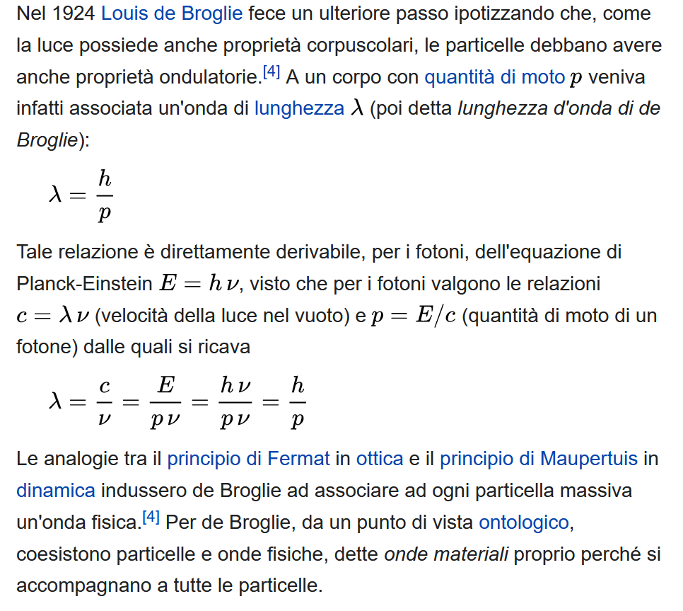
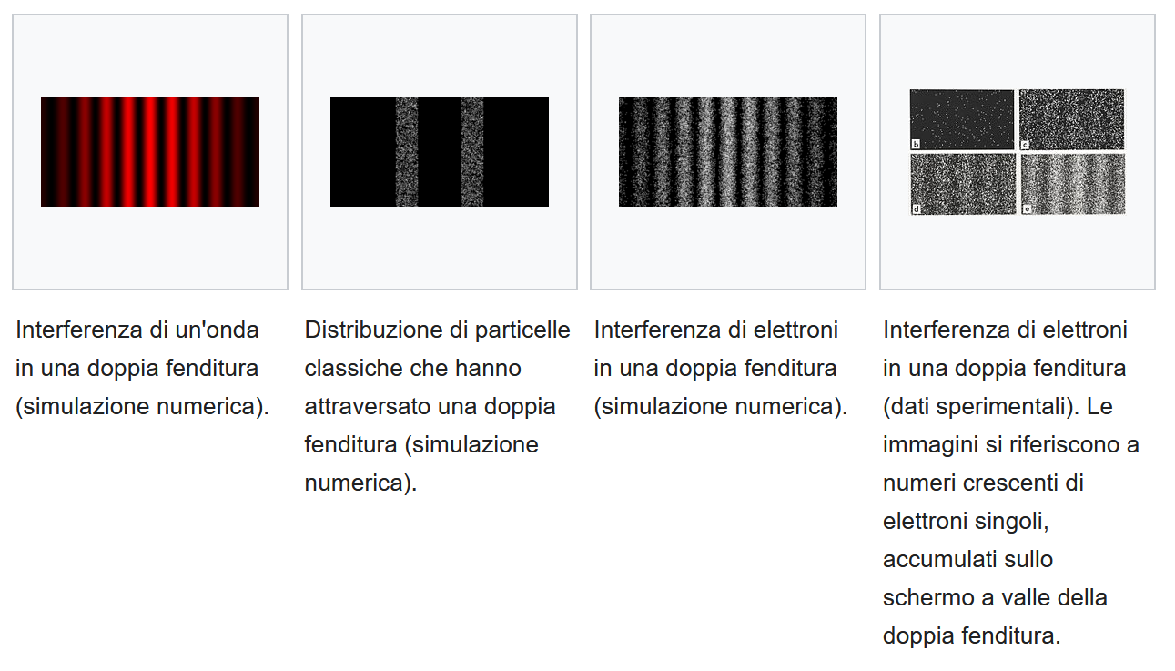
Basi : Dualismo onda-corpuscolo

Slide 6
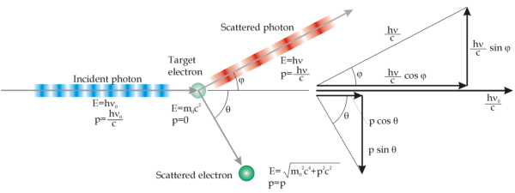
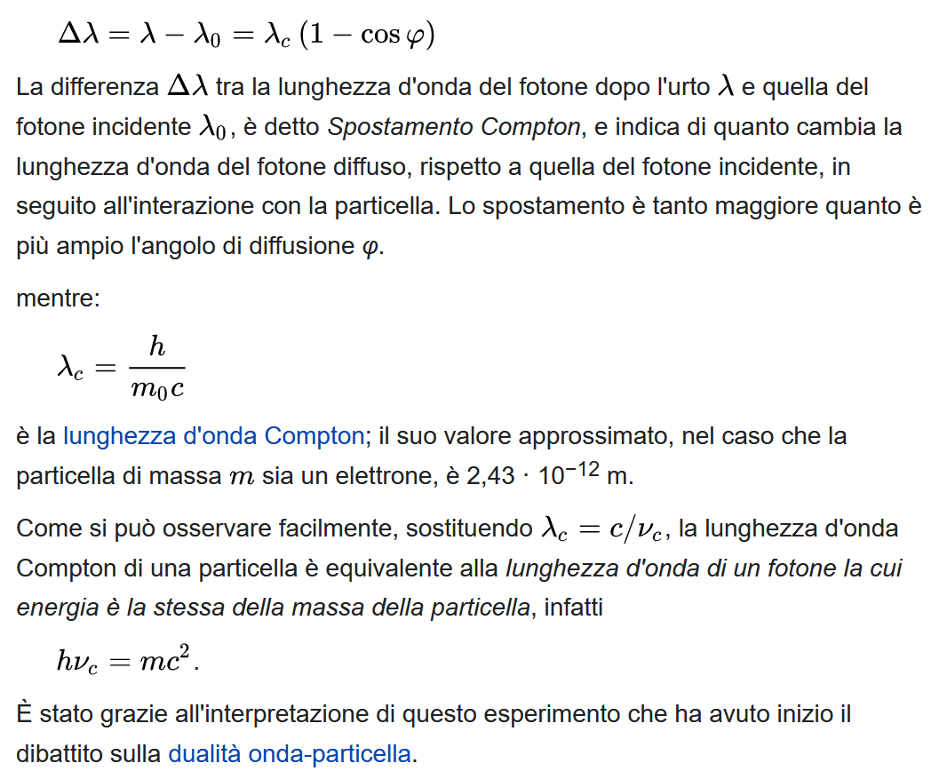
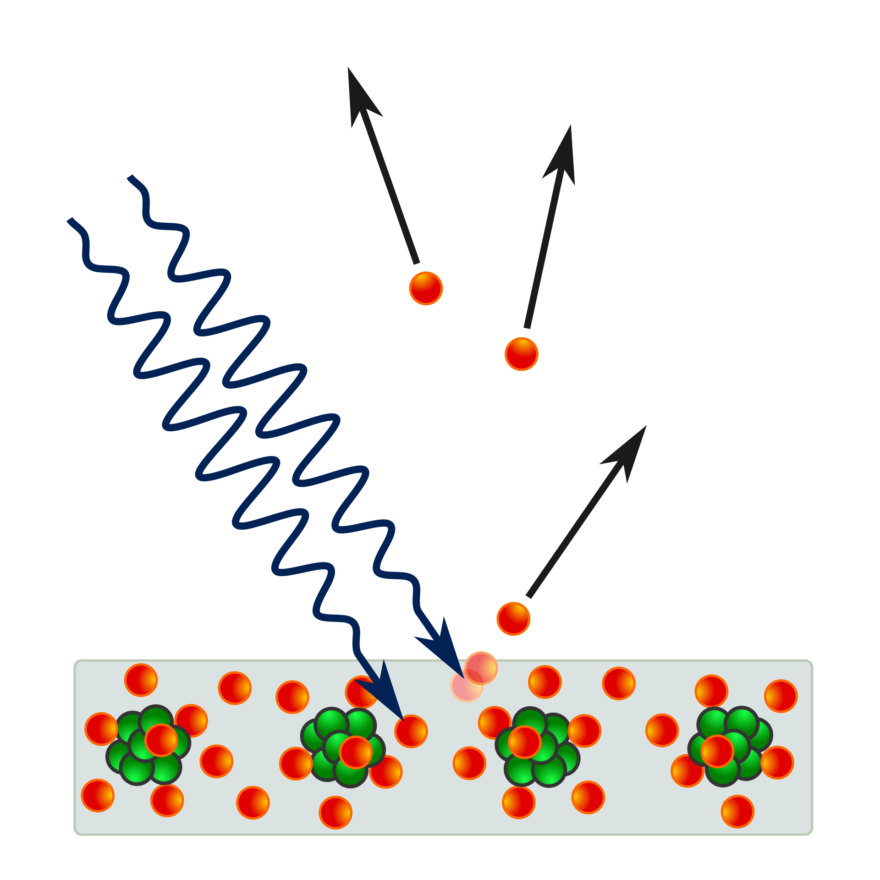
Basi : Effetto Compton e effetto fotoelettrico
La diffusione Compton (o effetto Compton,
Compton scattering) è un fenomeno di scattering
interpretabile come un urto tra un fotone (inteso come
particella) e un elettrone.
In fisica l'effetto fotoelettrico è un fenomeno quantistico consistente nell'emissione di elettroni da una superficie metallica quando viene colpita da una radiazione elettromagnetica di frequenza non inferiore a un certo valore soglia caratteristico di ogni metallo (soglia fotoelettrica).^{[1]}
L'elettrone può uscire dal metallo solo se l'energia del fotone è almeno uguale al “lavoro di estrazione”. Esiste, pertanto, una “soglia minima” di estrazione per ogni metallo, che fa riferimento o alla lunghezza d'onda
o alla frequenza del fotone incidente e, quindi, alla sua energia, la quale coincide con il “lavoro di estrazione”.
Compton
Fotoelettrico

Slide 7
Basi : radioattività. I

Slide 8
Basi : radioattività. II

Slide 9
Imaging con raggi-X e raggi-γ

Slide 10
CT/PET/SPECT : assorbimento raggi-X e raggi-γ

Slide 11
Imaging con raggi-X e raggi-γ

Slide 12
Dispositivi per Tomografia con raggi-X (CT, TAC in ita)

Slide 13
Dispositivi per Tomografia con raggi-X (CT, TAC in ita)

Slide 14
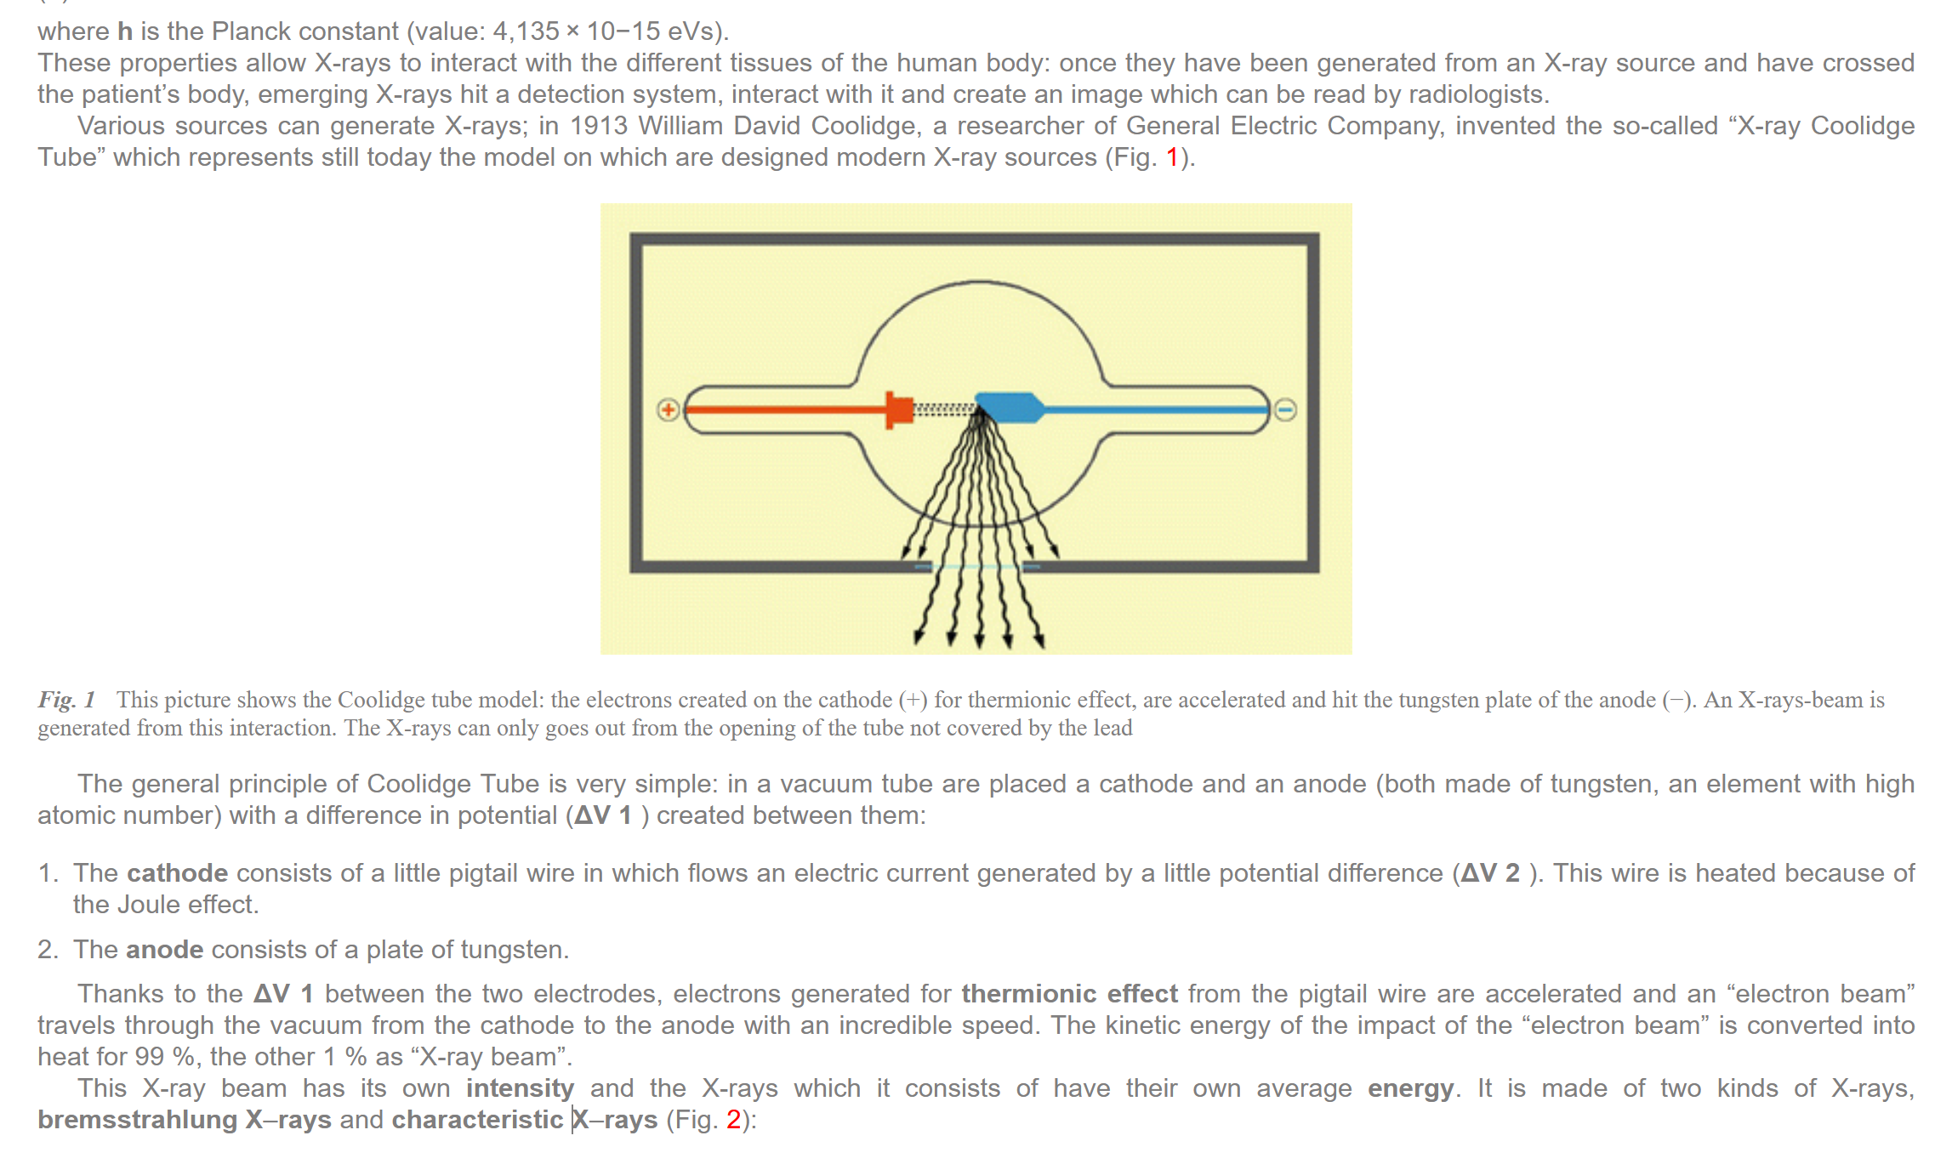
Generation of X-rays

Slide 15
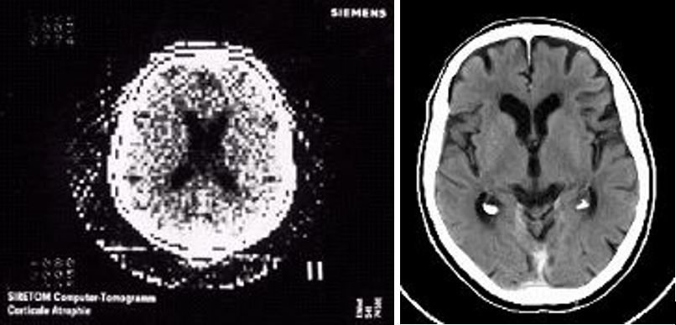
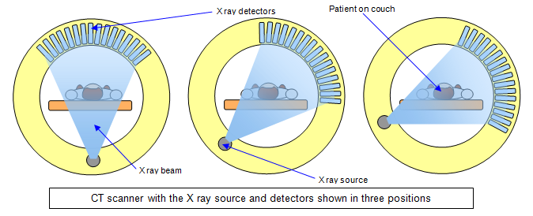
Evolution of CT images quality in last 50 years
Figure 2 CT images over time: (left) One of the first CT images taken, 1971, (right) modern CT image.

Slide 16
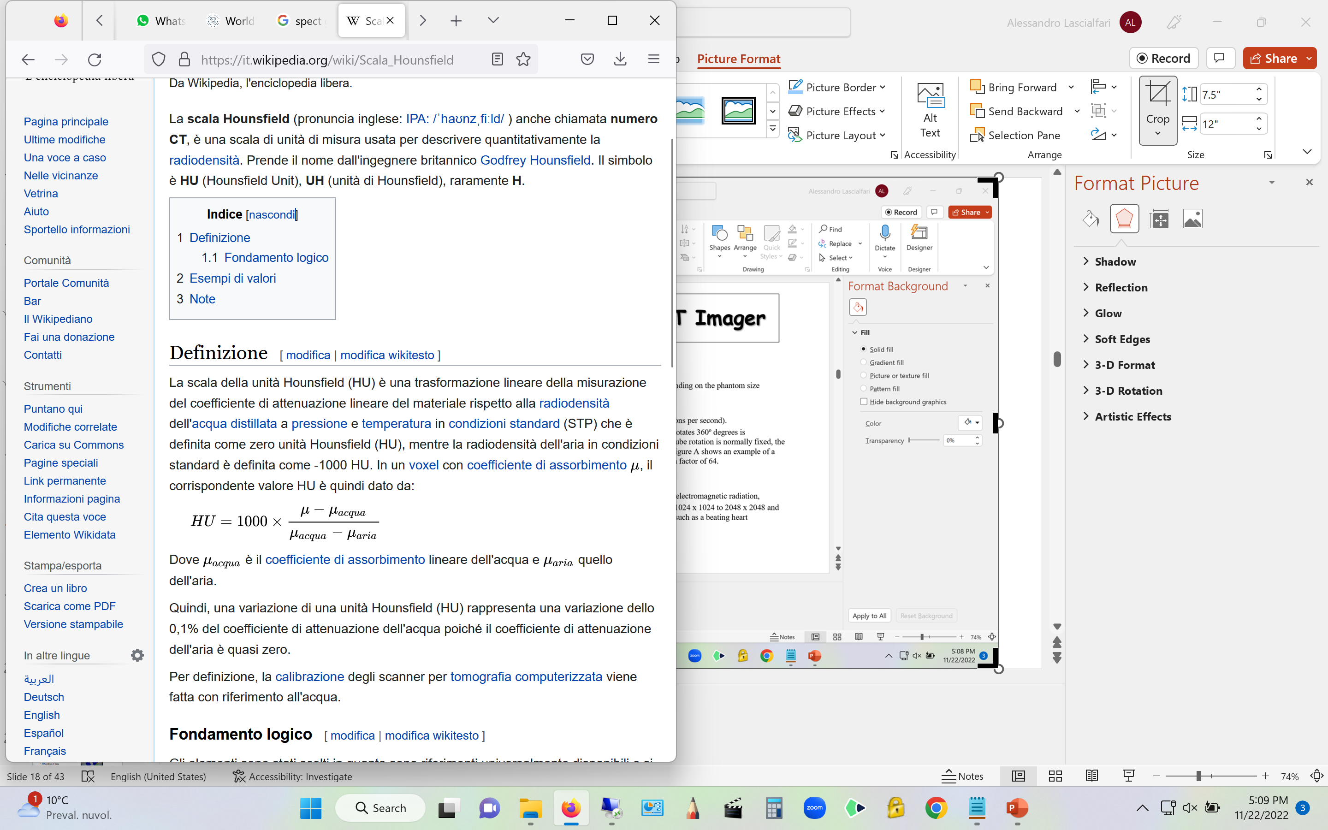
Scala Hounsfield

Slide 17
Alcune immagini CT

Slide 18
Multislice (3D) CT e rendering

Slide 19

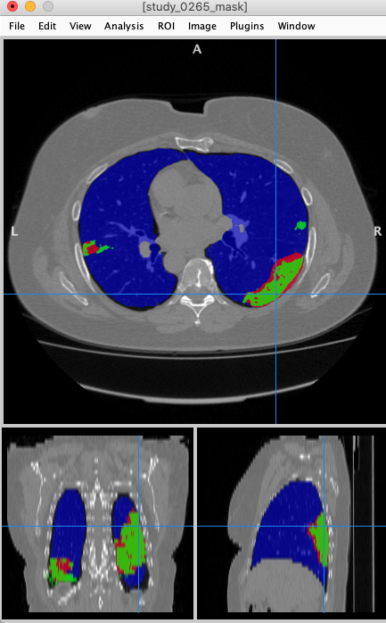
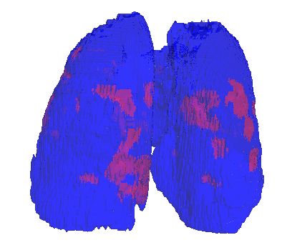
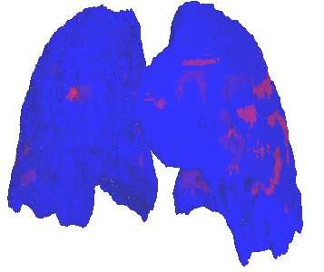
Example from next_AIM/AIM - INFN project : segmentation and gravity score of COVID-19
AIM x Covid19 from CT images
next
3 “neural networks” used in cascade:
  Box for lung
  3D contour of lung
  3D contour of COVID lesions
Collaboration with hospital
  LungQuant protocol

Slide 20
Dosimetria e futuri sviluppi CT

Slide 21
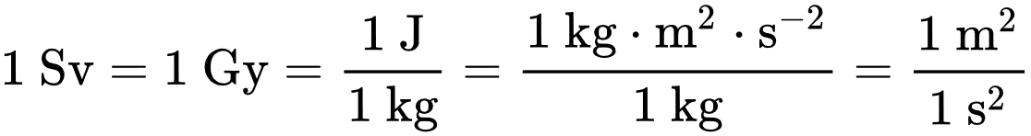
Limite di esposizione a radiazioni
Il sievert (simbolo Sv) è l'unità di misura della dose equivalente di radiazione nel SI. La dose equivalente misura il danno biologico provocato dalla radiazione su un organismo. La dose equivalente ha le stesse dimensioni della dose assorbita, che si misura in gray (Gy), ovvero energia per unità di massa. Il sievert e il gray sono unità derivate (non base) del sistema internazionale SI^{[1]}; si ha infatti
1 Sv = 100 rem
Dose equivalente | Effetti biologici
1 Sv | Alterazioni temporanee dell'emoglobina
2 ~ 3 Sv | Nausea, perdita dei capelli, emorragie
4 Sv | Morte nel 50% dei casi
6 Sv | Sopravvivenza improbabile
Causa o pratica medica | Dose equivalente
Fondo naturale di radiazione (media) | 2,4 mSv (in un anno)
Massima dose di fondo naturale (massimi locali a Ramsar) | 131 mSv (in un anno)
Radiografia convenzionale | 0,05 ~ 0,7 mSv
Tomografia computerizzata | 2 ~ 15 mSv
Tomografia a emissione di positroni | 5 ~ 20 mSv
Scintigrafia | 2 ~ 10 mSv
Inizio limite rischio | 100 mSv
Radioterapia (singola seduta) | 1 500~2 000 mSv ^{[3]}
I radiologi hanno come punto fermo la soglia di 6 mSv tollerabili senza conseguenze da un organismo sano.
In questo caso il riferimento e' la dose considerata nella norma e' di 20 millisievert/anno, mentre la dose eccezionale arriva al massimo di 100 millisievert/ora. Sotto questa soglia non si registrano effetti significativi sulla salute.

Slide 22
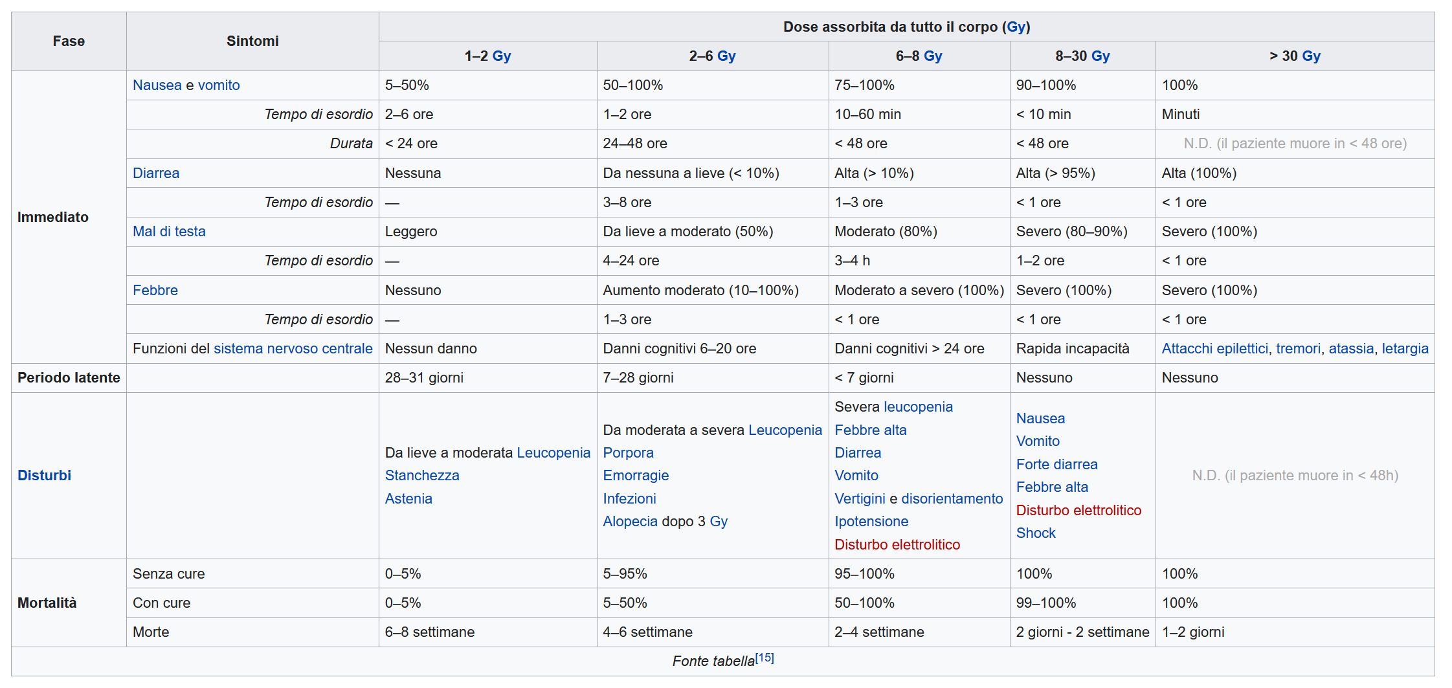
Limite di esposizione a radiazioni
1 Sv = 100 rem

Slide 23
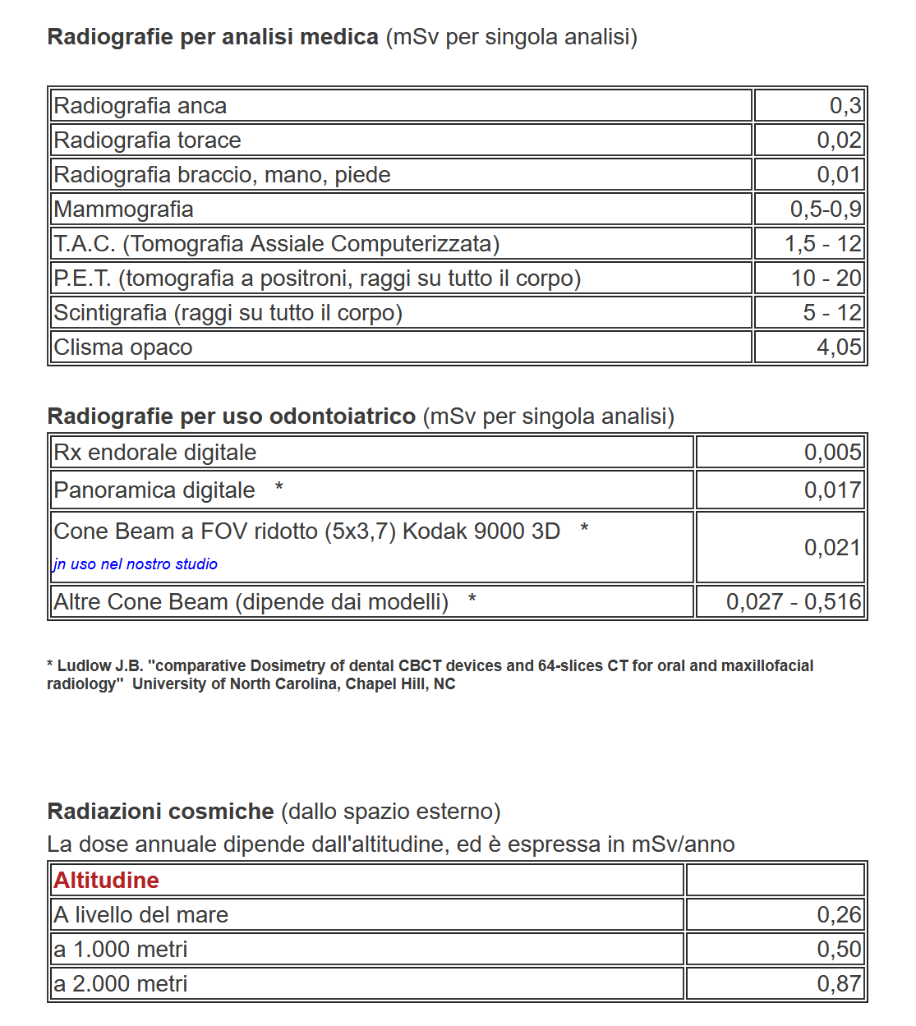
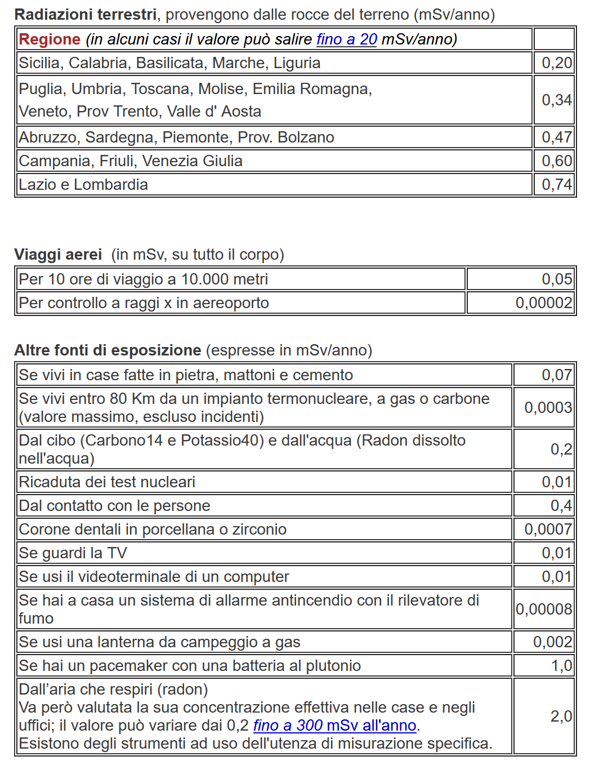
Limite di esposizione a radiazioni

Slide 24
Imaging con
SPECT (o SPET) single photon emission computed tomography e
PET positron emission tomography

Slide 25
Imaging-scintigrafie SPECT (o SPET) e PET : sequenza temporale

Slide 26
SPECT/PET/medicina nucleare : radionuclidi

Slide 27
Gamma camera

Slide 28
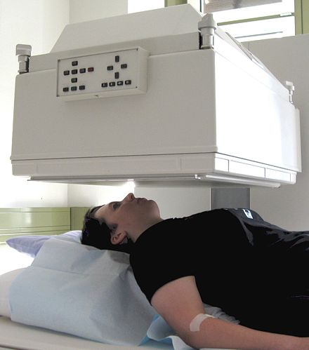
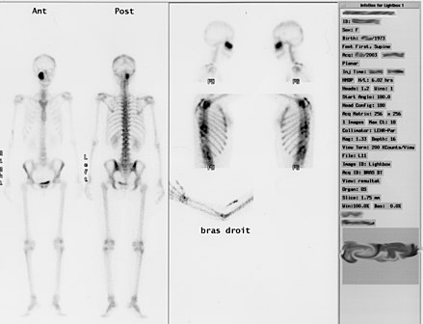
Scintigrafia
La scintigrafia è un esame di medicina nucleare ottenuto mediante la somministrazione di un tracciante radioattivo che consente l'evidenziazione, a mezzo di particolari strumenti (gamma camera), dell'accumulo preferenziale del tracciante nel tessuto che si intende studiare. I traccianti utilizzati possono essere costituiti da soluzioni saline di radioisotopi o da specifici radiofarmaci costituiti da molecole farmacologicamente attive alle quali viene legato il radioisotopo.
Principio di funzionamento
La scintigrafia si basa sulla proprietà fisica di alcuni tipi di cristalli di generare dei fotoni di luce visibile (scintille, da cui il nome di scintigrafia) quando colpiti da radiazioni (X o γ); mediante particolari accorgimenti tecnici quali l'uso di fotomoltiplicatori, gli impulsi luminosi registrati dalla gamma camera vengono trasformati in impulsi elettrici e ricostruiti in forma di immagini digitali su schermo consentendo quindi di rappresentare come immagine la distribuzione del radiofarmaco all'interno del corpo.
Casi d’impiego
La scintigrafia è utile per notizie sul funzionamento di alcuni organi quali il cuore, il polmone o la tiroide, per citare i più comuni, o per il rilevamento di tessuti anomali quali possono essere delle metastasi o ancora per evidenziare una regolare circolazione sanguigna nei vari organi. Nel caso della scintigrafia ossea i risultati dell'esame rappresentano un'immagine delle ossa che nel caso dello scheletro completo viene definita total body. Il radiofarmaco iniettato (difosfonato marcato con tecnezio-99m) si concentra a livello del tessuto osseo in modo proporzionale all'attività osteoblastica locale, quindi il tracciante si concentrerà di più nelle zone interessate da rimodellamento osseo (fratture, traumi, metastasi osteoblastiche/miste). Altri radiofarmaci principalmente usati sono il (^{99m}Tc-tetrafosmina) nella scintigrafia miocardica, il (^{99m}Tc-pertecnetato) nella scintigrafia tiroidea ed il (^{99m}Tc-DMSA, ossia acido dimercaptosuccinico) nella scintigrafia renale.
Scintigrafia ossea, dove si è rilevato una lesione al margine destro inferiore dell'orbita oculare.

Slide 29
Apparato SPECT
Important Radionuclides
The radioisotopes (emitters of gamma rays) typically used in SPECT imaging (i.e. injected in the body as radiopharmaceuticals) are iodine-123, technetium-99m, xenon-133, thallium-201, and indium-111 (generally the same as for scintigraphy).
The most important radionuclide in Nuclear medicine are: Thallium chloride (201Tl), Technetium (99mTc) sestamibi, Tetrofosmin.
99mTc has 140 keV gamma photons convenient for detection and has a half-life of 6.03 hours that allows a fast clearing from the body after an imaging process.

Slide 30
SPECT : formazione immagini

Slide 31
SPECT : esempio di immagini

Slide 32
SPECT : svantaggi

Slide 33
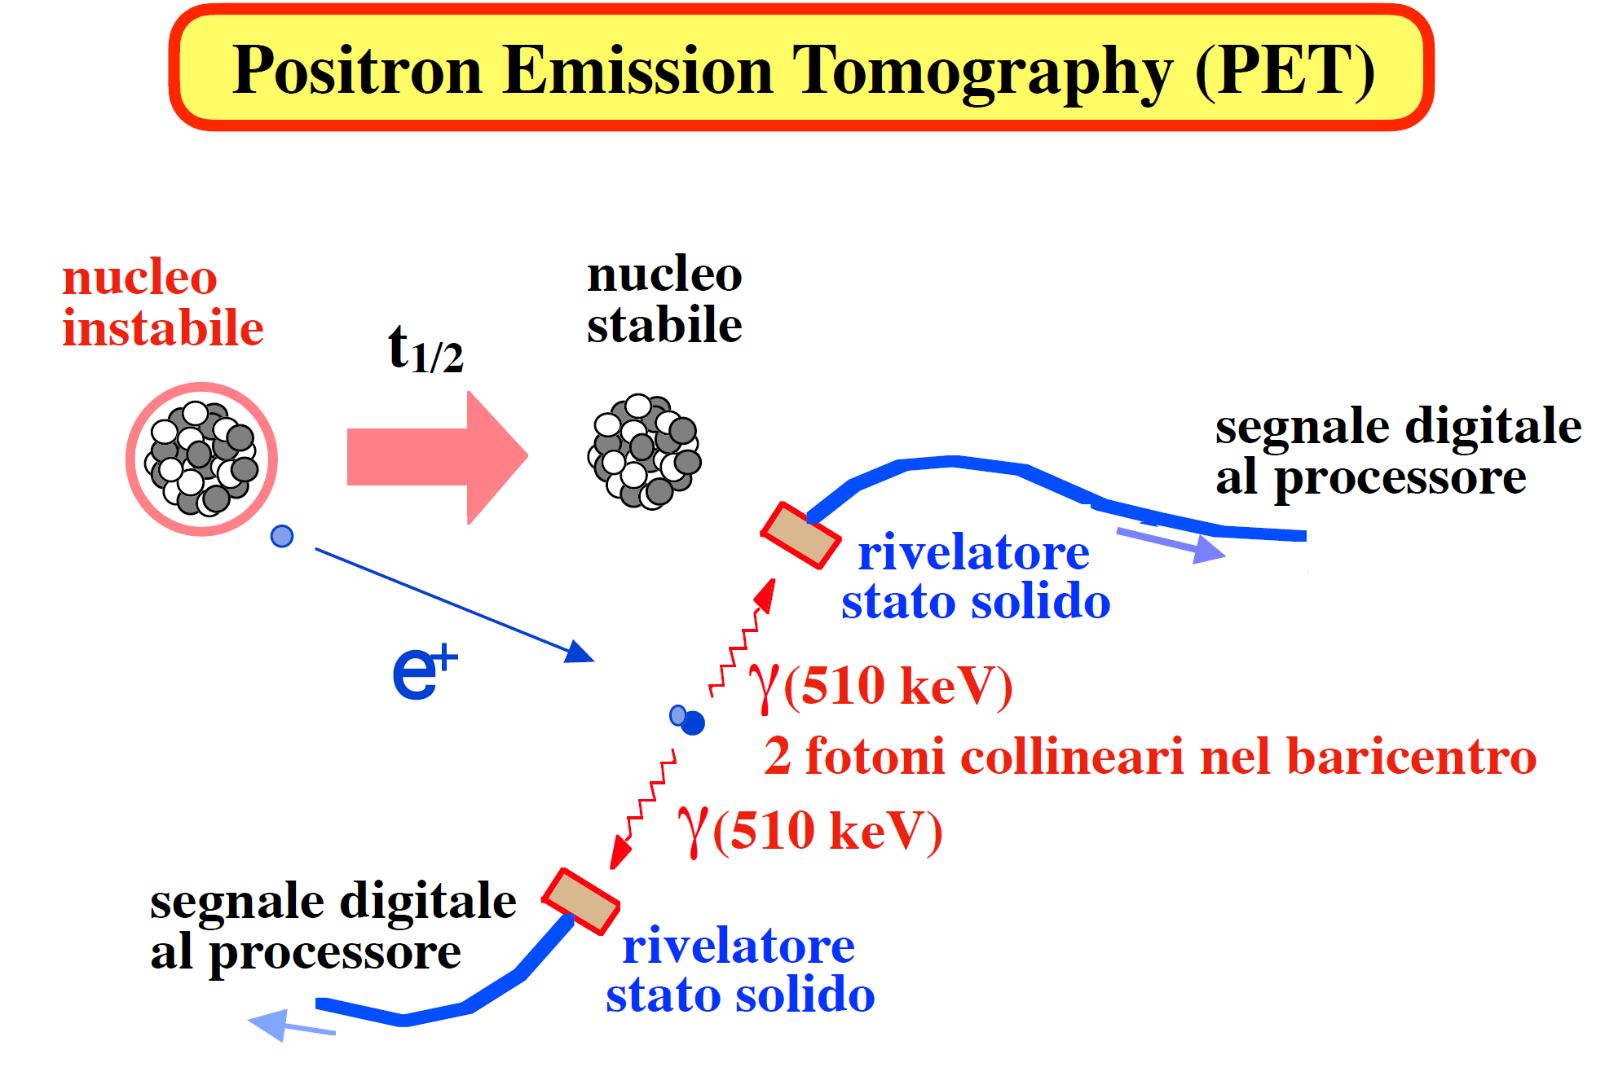

Slide 34
PET represents the functional imaging technique widely used nowadays for clinical diagnosis of a large variety of diseases, and employs short half-life positron-emitting isotopes, such as carbon-11 (¹¹C; t 1/2 = 20.4 min) and fluorine-18 (¹⁸F; t 1/2 = 109.7 min), for in vivo measurement of biological processes.
A radiopharmaceutical compound consists of: (1) a molecular structure identified as a vehicle molecule and (2) a positron-emitting radionuclide. The radioisotope is attached to the vehicle molecule, also known as ligand, and then injected into the body as a radioactive tracer [3].

Slide 35
Imaging PET : Positron Emission Tomography

Slide 37
Dispositivo PET : workflow

Slide 38
PET : dispositivi

Slide 39
Formazione immagini e assorbimento raggi-γ

Slide 40
Esempi di immagini PET

Slide 41
Esempi di immagini PET

Slide 42
PET : vantaggi e svantaggi

